Slide 1
新零售
涂 云 刘雨萌 张良莹 徐艳慧

Slide 2
CATALOG
什么是新零售
新零售“门店”配送的优劣势
新零售的典型案例
我们的思考

Slide 3
01
什么是新零售
新零售的概念
新零售的特征
新零售产生的原因
新零售与传统零售的区别

Slide 4
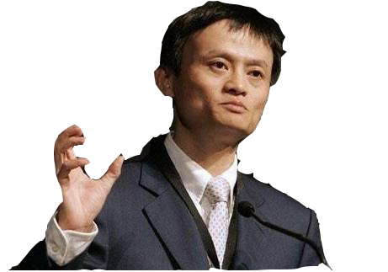
新零售的概念
新零售，是企业以互联网为依托，通过运用大数据、人工智能等先进技术手段，对商品的生产、流通与销售过程进行升级改造，进而重塑业态结构与生态圈，并对线上服务、线下体验以及现代物流进行深度融合的零售新模式。
概念
阿里提供了一个标准答案：新零售就是基于数据驱动的对于商业三个要素人、货、场的重构。
新零售就是以消费者体验为中心的数据驱动的泛零售形态，核心价值是最大程度提升全社会流通零售业的运转效率。

Slide 5
新零售的特征
从“经营商品”到“经营顾客”转变，重塑
场-货-人关系为人-货-场；
DATA
TURN
数据化管理
商品信息、会员信息，门店的任务进度、营销模板等等商家所需要的信息都会以数据的形式呈现，以便其进行分析和调整策略。
从“经营商品”到“经营顾客”
线上线下
产品和服务相结合
O2O
线上线下的渠道被完全打通，互联网和实体店各自的优势在结合的状态下还可充分发挥；
P&S
新零售一大特征就是不再有纯粹的产品和纯粹的服务，二者一定是完美结合在一起，最终追求的是顾客的体验。

Slide 6
新零售产生的原因
社会年龄的结构变化，80和90后成为社会的消费主体
移动互联网的增长瓶颈
reason
reason
04
02
01
03
reason
reason
移动支付的普及
传统的零售业在暴跌，流量和毛利都被互联网公司撸走了

Slide 7
新零售与传统零售的区别
数据化
个性化
“人货场”这三要素将被完全数据化
关注市场、关注消费者需求，及时调整产品策略
去中间化
全场景化
最终零售业的利润还将回归到商品和服务增值中，而不是信息差利润
应用数字化技术实现实体、虚拟的深度结合

Slide 8
02
新零售典型案例
盒马鲜生
超级物种
盒马与超级物种的对比
其他新零售案例

Slide 9
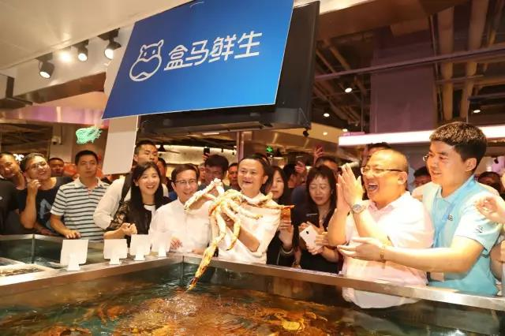
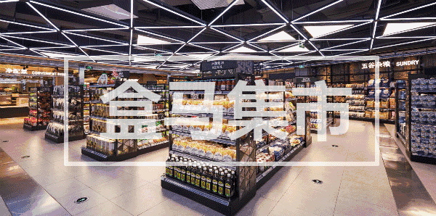
盒马鲜生
生鲜创新模式 生鲜+餐厅+外卖O2O集市
盒马鲜生是阿里巴巴的全资子公司，它对线下超市完全重构的新零售业态，大多开在人流量大的商业区、居民聚集区，下单购物需要下载盒马App，支付宝付款，目前也支持人工现金付款。消费者可到店购买，也可以在盒马App下单。最大的特点之一就是快速配送：门店附近3公里范围内，30分钟送货上门。
盒马鲜生国内首家线下门店是2017年1月开业的上海金桥广场店，面积达4500平米。依托金桥的便利位置和保税区的便利条件，这里的商品价格比一般超市便宜5%-20%，并且还能保证3公里之内半个小时内送达。目前盒马鲜生一共有13家门店，其中上海10家，北京2家，宁波1家。盒马营业时间超过半年的门店已经基本实现盈利。

Slide 10
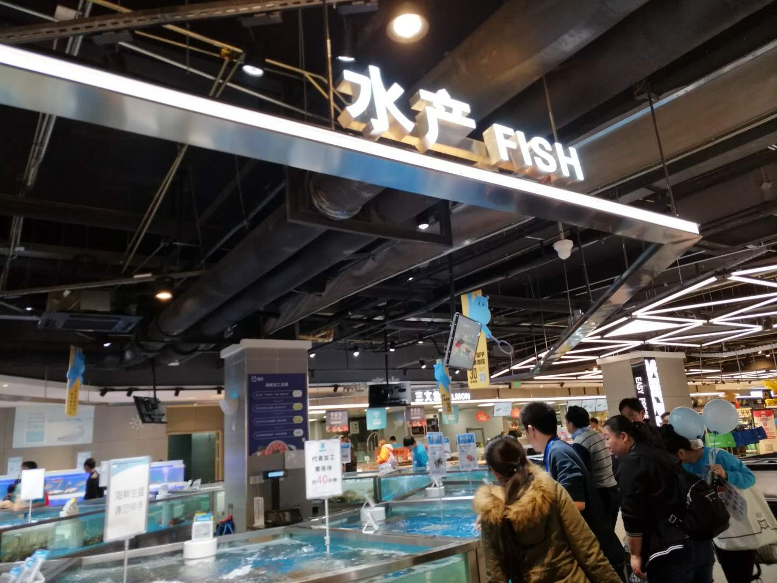
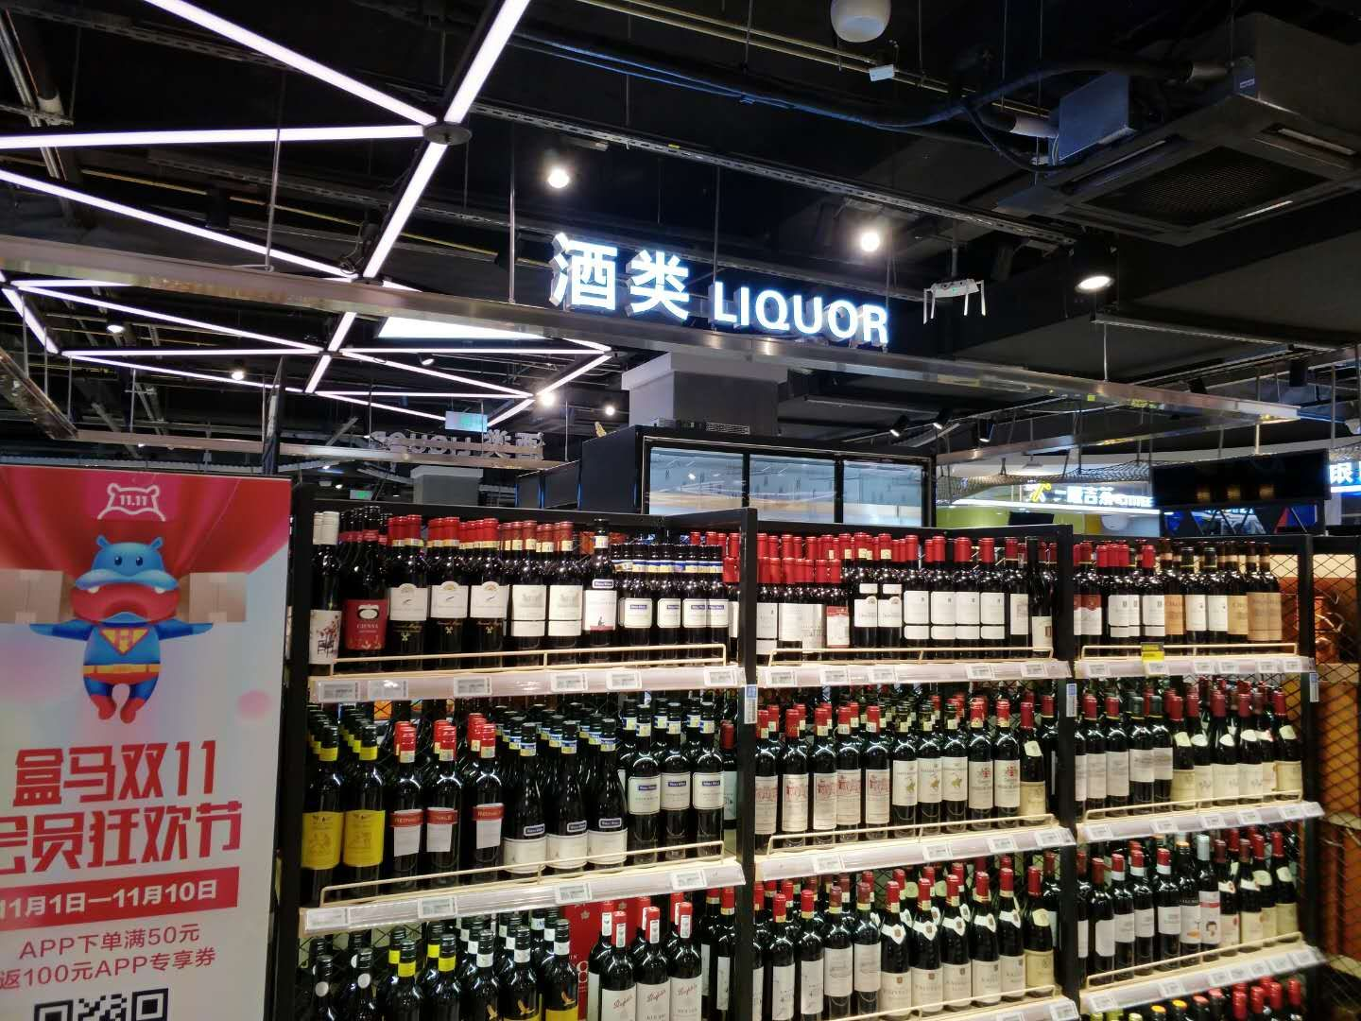
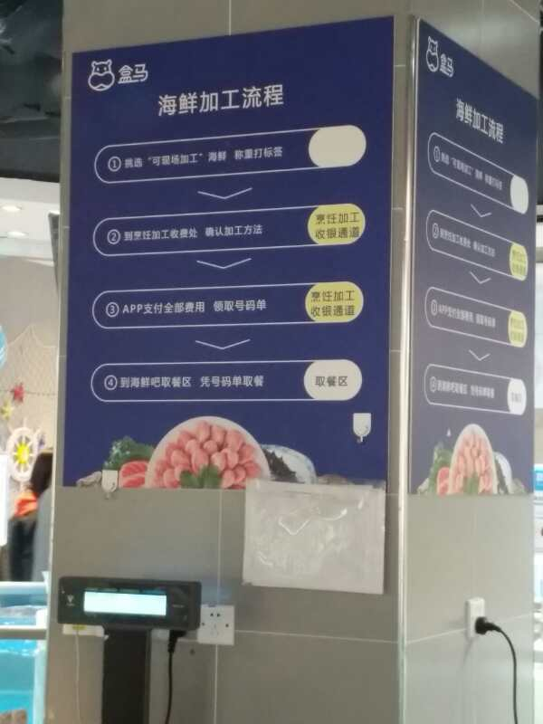
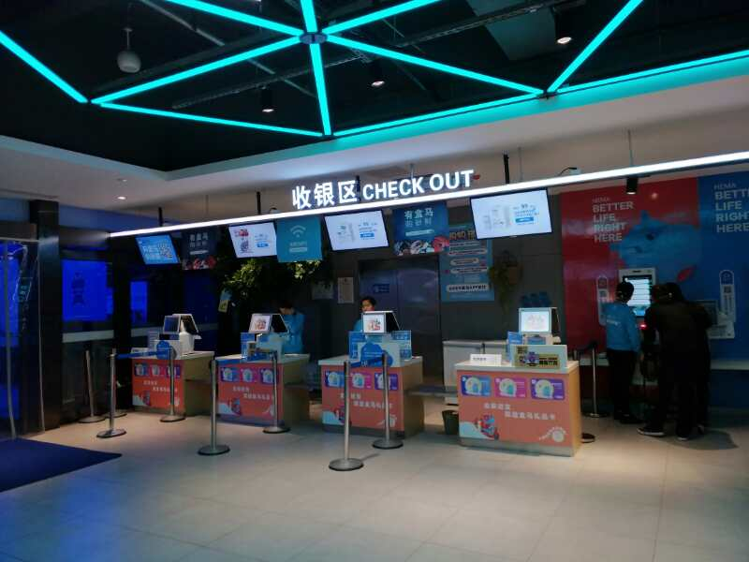
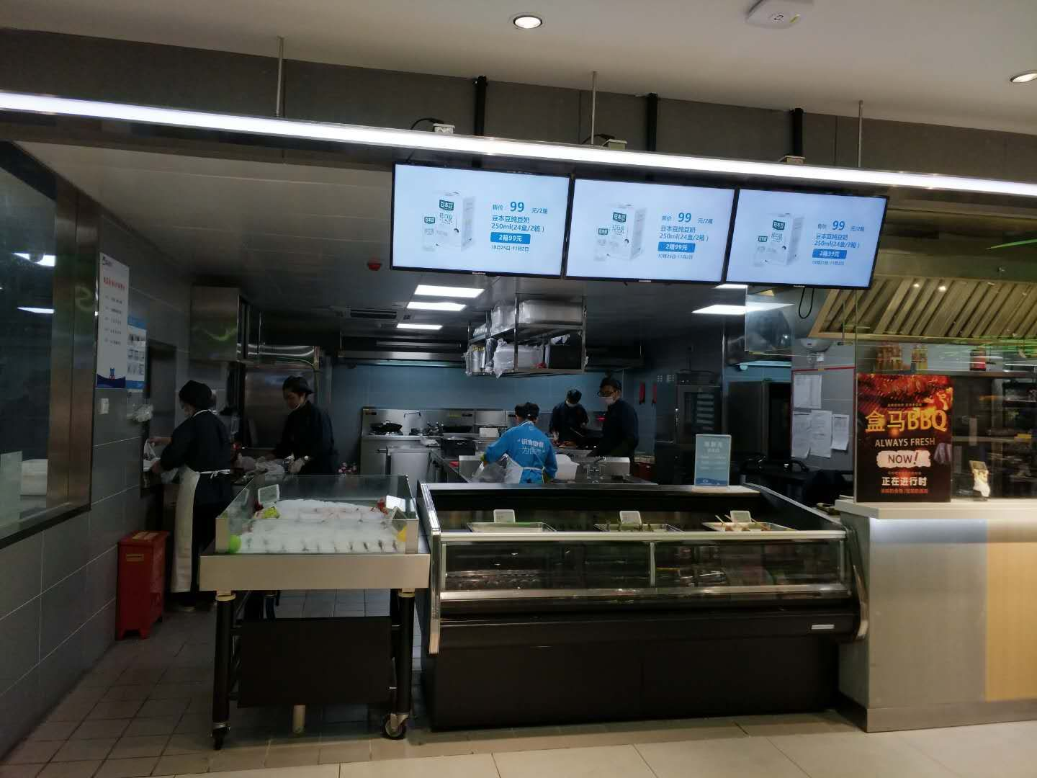
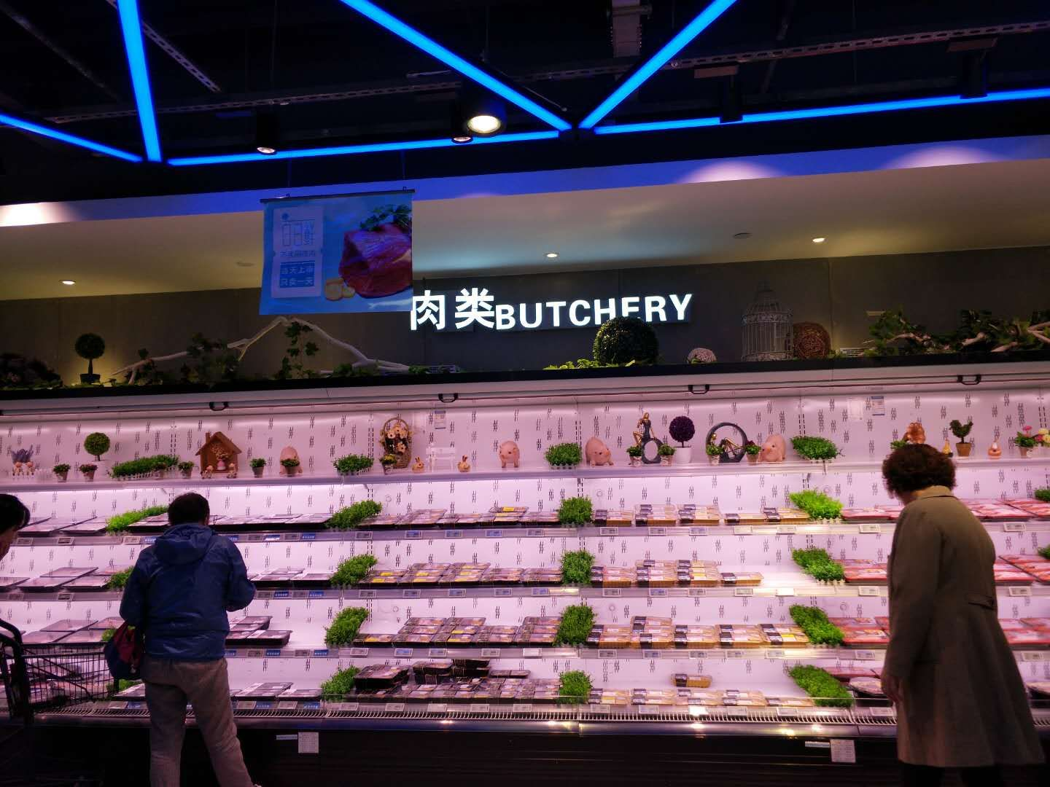
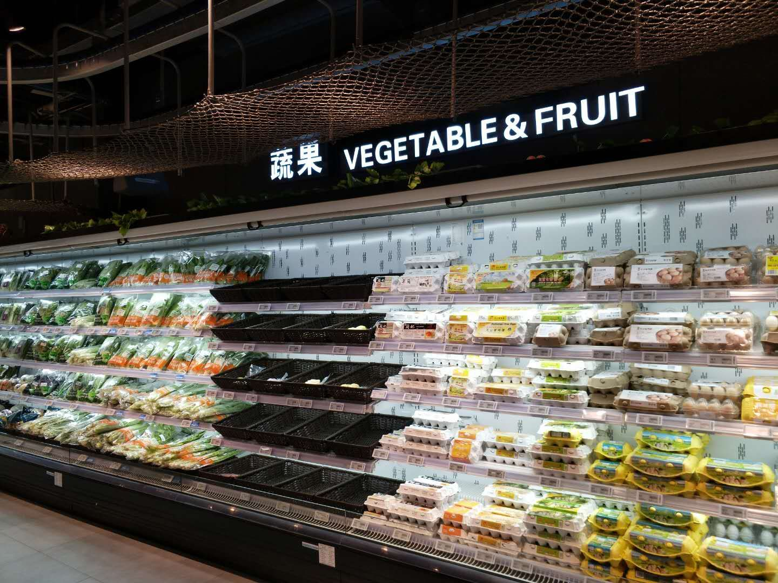
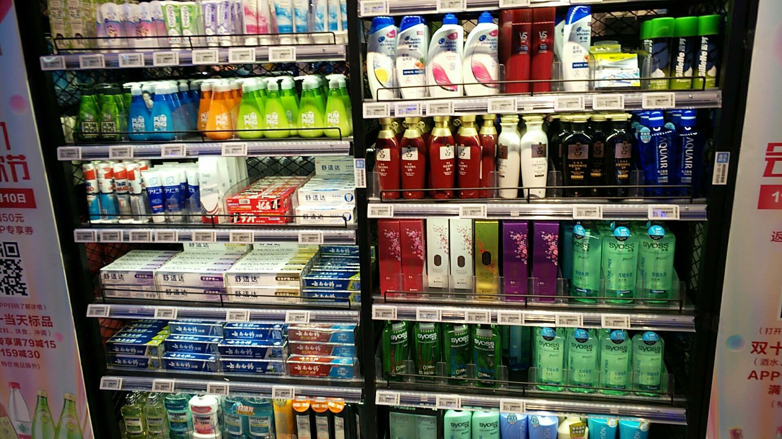
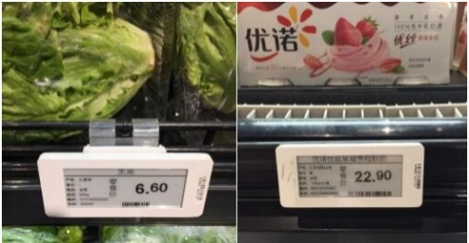
盒马鲜生
在店消费过程:
下载盒马鲜生APP→选购产品，打开APP进行扫码付款
顾客选择回家加工
在店里加工，加工按称重收费，餐区食用

Slide 11
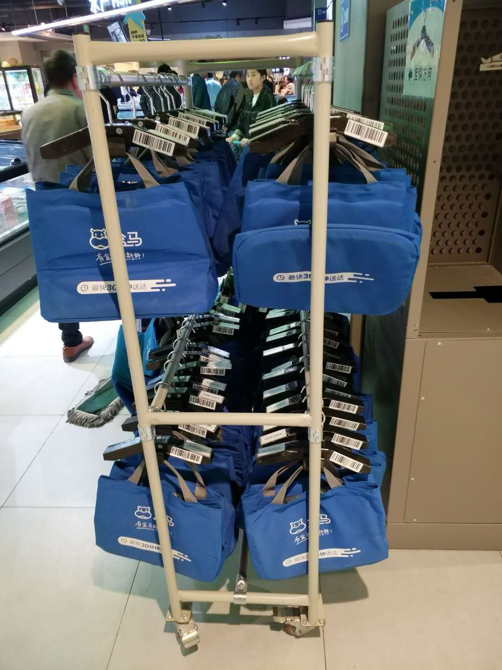
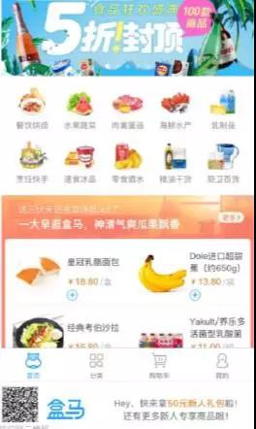
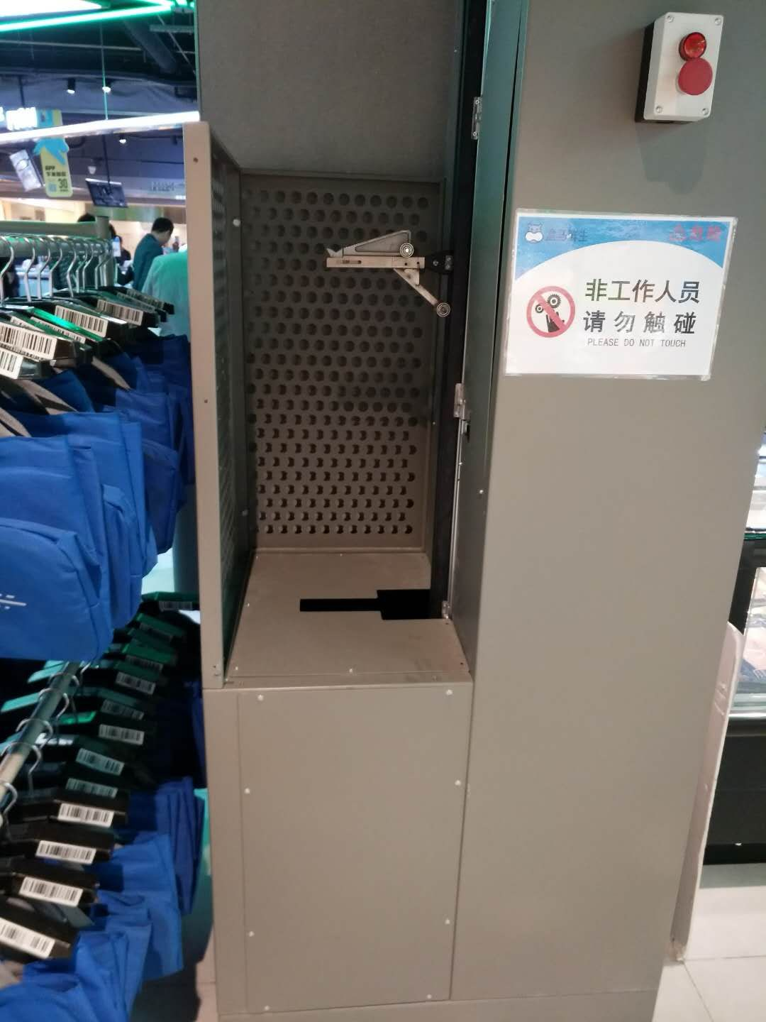
盒马鲜生
外卖消费过程:
客户：3公里范围内的客户在盒马鲜生APP上下单→后场系统收到订单→物品信息传到POS枪上
拣货员：收到拣货信息→通过领取拣货袋，进行拣货→扫描产品条码拣货→拣货完成后将拣货袋挂在 运输机的挂钩上，自动上升通过空中传送带直接送到后场。
在后场：不同捡货区的商品合并到同一订单下打包→规划出合理的配送路径→配送员送货上门。

Slide 12
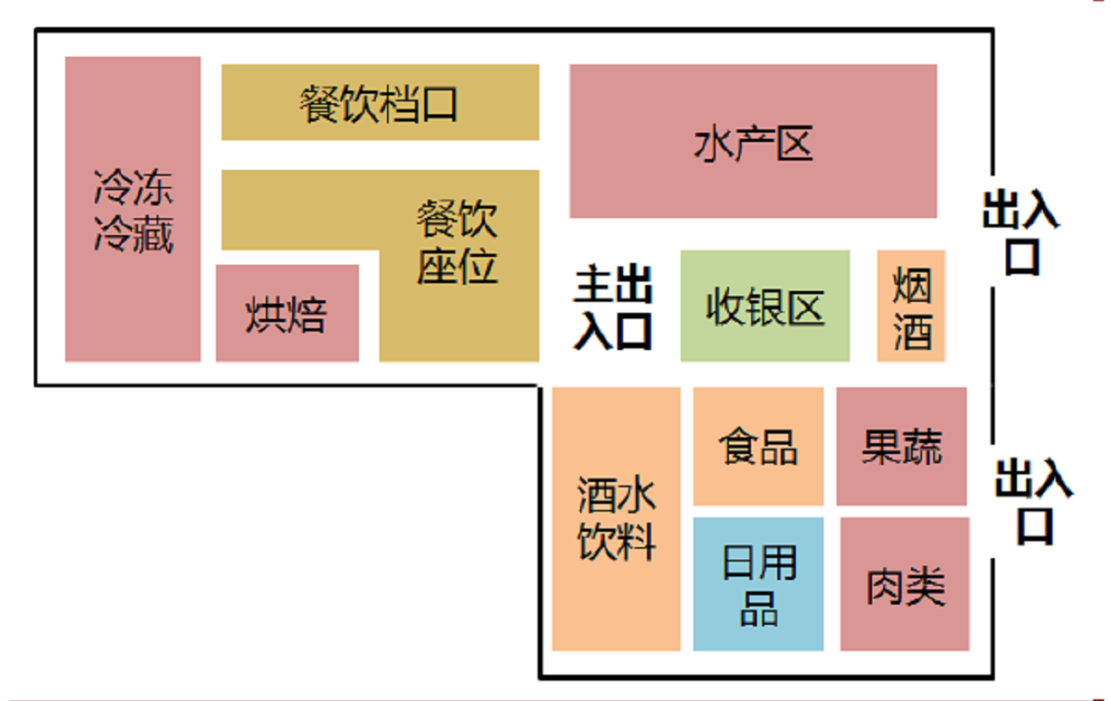
盒马鲜生的背后
为什么做生鲜？鲜品类消费频次高，电商渗透率低，是线下超市护城河所在。生鲜品类商品整体价值低，标准化程度不高，而损耗率高。盒马鲜生用新模式把生鲜电商的模式走出来了，生鲜品类超过20%。通过低价吸引消费者，增加周转率。转冷链配送为常温配送。
为什么这样布局？一是仓库前置，实现卖场与仓库统一；二是聚焦场景与体验，跨界融合，实施“零售+餐饮”战略，打破传统零售售卖商品的方式，聚焦场景，强化现场体验，根据场景需求，重构商品结构，实施“零售+外卖+堂食+加工服务”的全新的商品组合。追求不仅仅为顾客提供简单商品，而是以提供一种生活方式的经营理念。
为什么3公里30分钟配送？一是客户随机时间与后仓科技算法的均衡；二是盒马鲜生的门店功能，除了是超市销售和餐饮之外，还有物流功能、粉丝运营、互动体验功能，即是一个流量转化中心，在盒马app下单转化率高达30%。
为什么通过APP来下单？通过APP下单获取用户大数据。大数据是新零售的一大核心，通过线上服务和线下支付获取的用户大数据未来应用场景丰富，包括精准营销、商品结构调整和选址布局。基于门店的社交和粉丝经济能增强用户粘性。

Slide 13
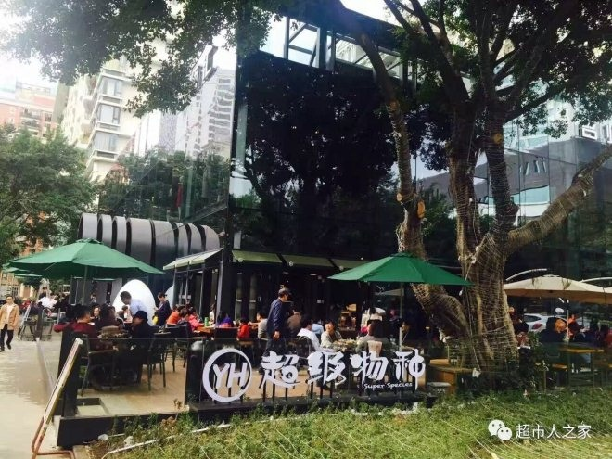
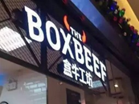
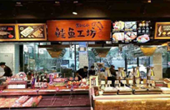
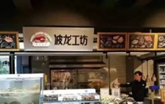
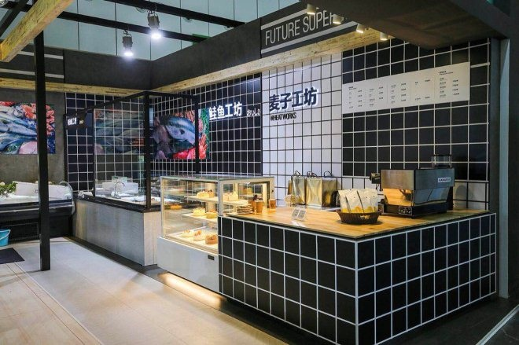
超级物种
“超级物种”是永辉永辉旗下的“第三驾马车”永辉云创，是永辉与京东联手直接对标对象为阿里现在最炙手可热的盒马鲜生。是永辉旗下继红标店、绿标店、精品店、会员店之后的第五个业态。截至目前，在全国已经开出6家门店，其中福州有温泉店、万象店、宇洋店等3家，厦门有加州店，深圳华强北店 、南京秦淮店。
发展目标：以一二线城市CBD选址为主，到2017年年底全国门店数量计划达到50家。
投资方：永辉云创、京东、腾讯
经营模式：采取线上+线下+餐饮的运营模式，线下门店集合卖场、餐饮、仓储、分拣等功能。
八个创新业态：鲑鱼工坊、波龙工坊、盒牛工坊、麦子工坊、咏悦汇、生活厨房、健康生活有机馆、静候花开花艺馆

Slide 14
盒马鲜生与超级物种的对比
发展战略
发展策略
盒马鲜生
超级物种
盒马鲜生
超级物种
提升消费体验及竞争对手复制门槛
强供应链、强产业链，实现源头到餐桌一体化
商业逻辑
零售价值观
商品结构
店仓结构
终端配送
供应链延伸
效率提高
服务转型
VS
VS
加速开店，形成竞争优势 不追求激进的规模
盒马鲜生
超级物种
盒马鲜生
超级物种
时间是最大的成本
互联网思维在纠错
中迭代成长
VS
一二线城市CBD选址为主
VS
零售的本质顾客和商品
竞争的本质效率和成本
一线城市全覆盖
核心思想
发展目标

Slide 15
无人零售案例
Amazon Go只对亚马逊内部员工开放。唯一的一家门店设在美国西雅图计划于2017年对外开放。
Amazon go
take go
深兰科技研发，应用了卷积神经网络、Deep learning深度学习、机器视觉、生物识别、生物支付等人工智能领域前沿技术
无人零售商店缤果盒子目前只支持实名认证的微信扫描，顾客进入商店需要扫描二维码。
缤果盒子
淘咖啡
淘咖啡是阿里巴巴推出的一个占地达200平方米的线下实体店，集商品购物、餐饮于一身，可容纳用户达50人以上；而实际容纳规模可随场地面积而增加。

Slide 16
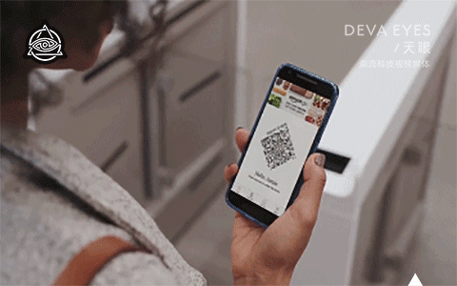
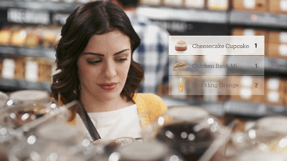
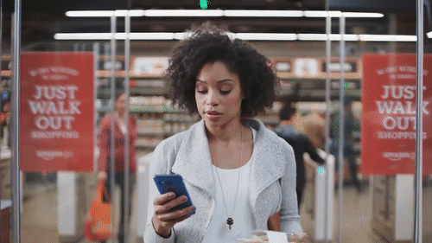
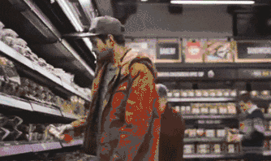
Amazon go
消费者在进入Amazon Go进行购物时首先需要一个亚马逊帐号，并在自己的智能手机上安装亚马逊的应用软件，用户打开手机并进入商店后，在入口处会对顾客进行人脸识别，确认用户身份
当消费者在货架前停留并选择商品时，摄像头会捕捉并记录顾客拿起或放下的商品，同时，置于货架上的摄像头会通过手势识别判断顾客是否将货物置于购物篮还是只是看看然后放回原处。
结算账单
直接出门

Slide 17
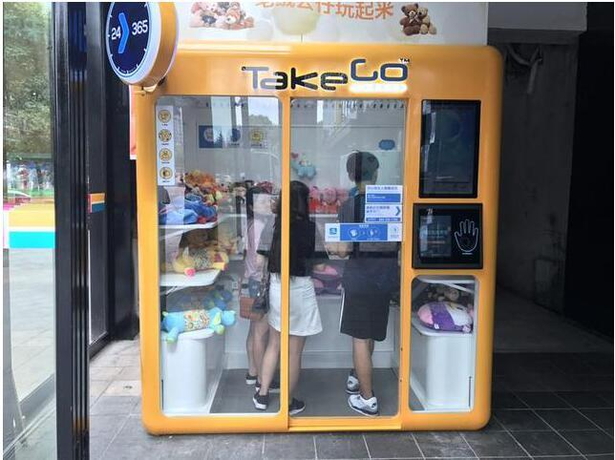
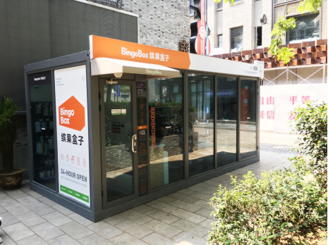
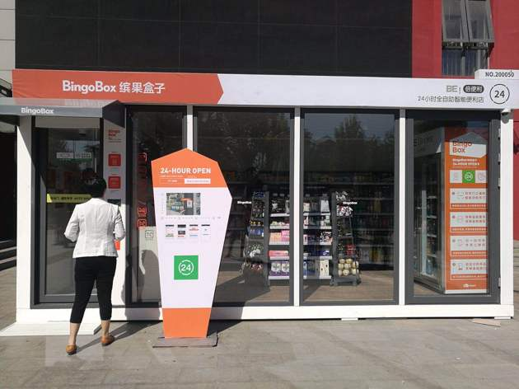
Take go+缤果盒子
Take go
深兰科技研发，应用了卷积神经网络、Deep learning深度学习、机器视觉、生物识别、生物支付等人工智能领域前沿技术，顾客进入take go 无人店需要手掌按在生物识别读写器上，这个识别器不是掌纹或者指纹识别器;基于深度学习(Deep learning)的卷积神经网络技术，该技术主要用于对整个无人零售店内物品的监测、识别与跟踪。
缤果盒子
欧尚、大润发相继在上海推出无人零售商店缤果盒子，缤果盒子的购物流程较为简单，首先顾客进入商店需要扫描二维码，目前只支持微信扫描，暂不支持支付宝，如果微信没有实名认证，同样无法进入。用户在商店内选好商品后，需将商品整齐放置于收银台检测区，然后，检测台边上的显示屏会自动显示一个收费二维码，用户可以利用微信或者支付宝扫描二维码即可完成付账，然后离店即可。

Slide 18
03
新零售“门店”配送的优劣势
优势
劣势

Slide 19
新零售的“门店”配送优势
配送优势
配送速度快
保证配送商品质量
优化的配送路径
增强线上购物体验
利于打造生活圈（摒弃盲目大面积配送）
配送劣势
配送范围小
可能的缺货风险
配送的时效性和准确性要求更高
配送低谷可能造成人员闲置

Slide 20
04
我们的思考

Slide 21
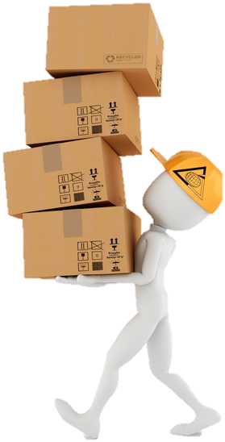
我们的思考
物流网络维度
降维：把配送范围缩小；打造生活圈，保证了大规模配送
增加维度：第三维的考量，不同场景下对人与货的影响
新零售未来发展方向
一、大数据资源应用途径丰富
二、线下社交化和粉丝经济
三、自营品牌主力发展
新零售能否与现有资源整合
同样作为短距离配送，外卖的高峰时段一般是午饭和晚饭时间，盒马鲜生的高峰时段是晚上的17:30-20:00，二者存在一定程度上的错峰，若能做到运力的统一整合，能使配送人员得到更充分的利用，能够使配送效率进一步提升。

Slide 22
我们的思考
新零售的新业态？
未来是否还会有类似家乐福等大型商超？

Slide 23
THANK YOU
新零售

Slide 24
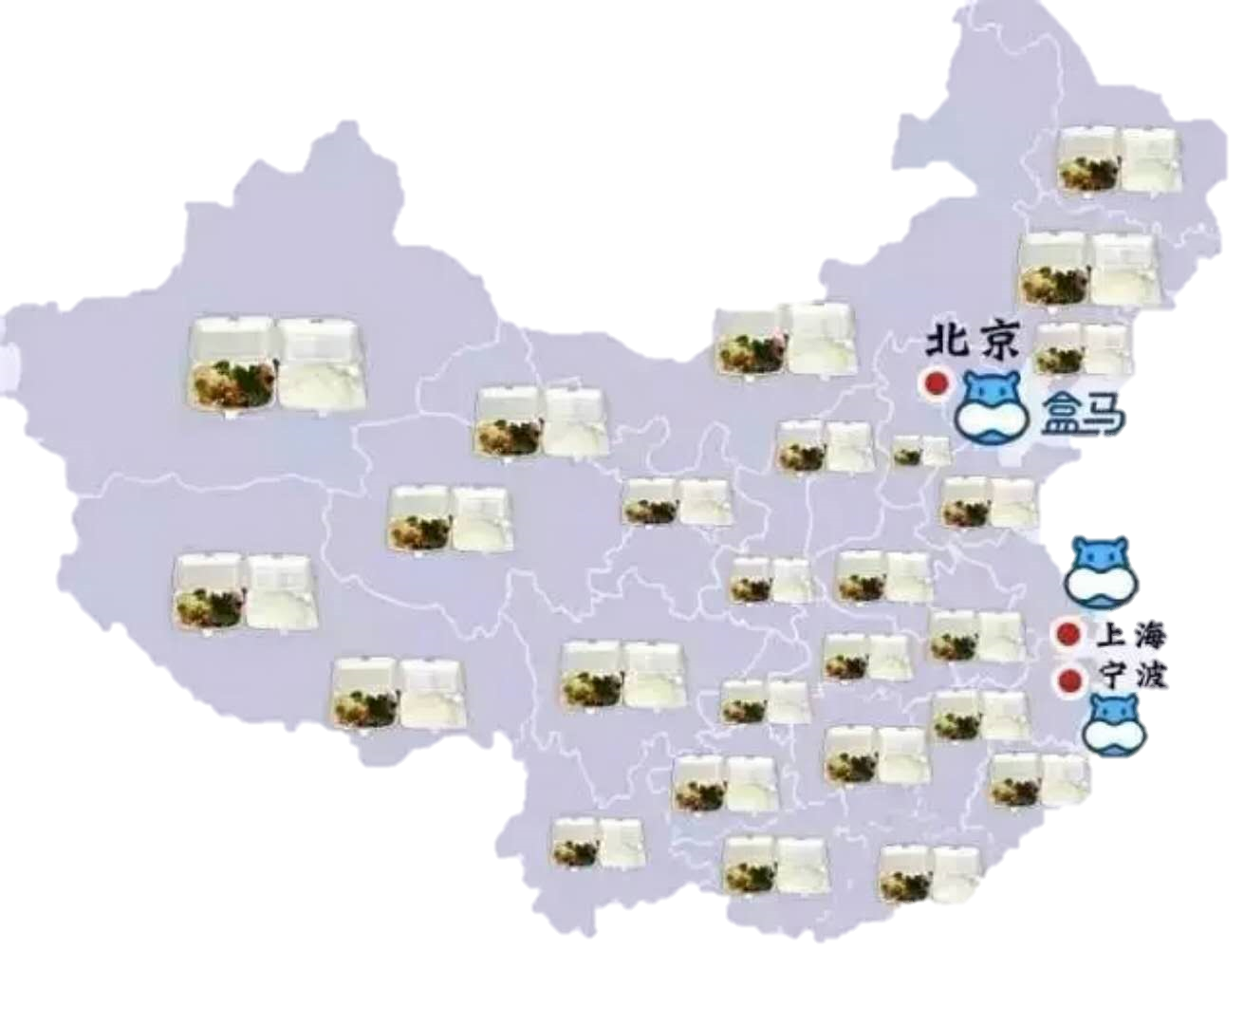
听说没有盒马的地方吃的只能叫盒饭

